Slide 1

Решение целевой задачи на борту БПЛА на основе нейросетевого подхода
Московский авиационный институт
(национальный исследовательский университет)
Студент:
Гайдайчук Дмитрий Андреевич
Группа: М7О-103М-23
Научный руководитель:
к.т.н., Ляпин Никита Александрович
Москва, 2023 г.

Slide 2
Цели презентации
Представить сверточную нейронную сеть (СНС) для классификации дефектов
Описать архитектуру модели
Показать результаты работы сети
Продемонстрировать график точности (accuracy) на тренировочной и тестовой выборках

Slide 3
Описание работы сверточной сети
Что такое сверточная нейронная сеть:
Тип нейронной сети, специализированный для обработки данных в виде сеток (изображений)
Используется в задачах компьютерного зрения
Применение СНС:
Распознавание и классификация изображений
Анализ дефектов летательных аппаратов

Slide 4
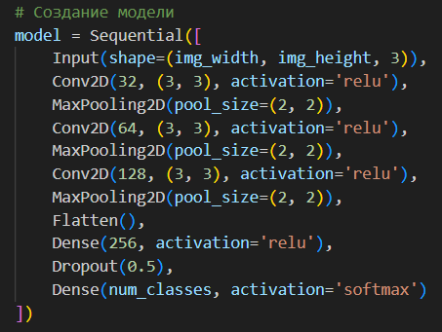
Архитектура сверточной нейронной сети
Входной слой: Input(shape=(640, 640, 3))
Сверточный слой 1: Conv2D(32, (3, 3), activation='relu’)
Слой подвыборки 1: MaxPooling2D(pool_size=(2, 2))
Сверточный слой 2: Conv2D(64, (3, 3), activation='relu’)
Слой подвыборки 2: MaxPooling2D(pool_size=(2, 2))
Сверточный слой 3: Conv2D(128, (3, 3), activation='relu’)
Слой подвыборки 3: MaxPooling2D(pool_size=(2, 2))
Полносвязный слой: Dense(256, activation='relu’)
Dropout слой: Dropout(0.5)
Выходной слой: Dense(num_classes, activation='softmax')

Slide 5
Архитектура сверточной нейронной сети
Input(shape=(img_width, img_height, 3)): Этот слой определяет входные данные для модели. Он принимает изображения размером (img_width, img_height) с 3 каналами (обычно это цветные изображения в формате RGB).
Conv2D(32, (3, 3), activation='relu'): Сверточный слой (Conv2D) с 32 фильтрами размером 3x3. Активационная функция ReLU (Rectified Linear Unit) применяется после свертки для добавления нелинейности.
MaxPooling2D(pool_size=(2, 2)): Пуллинговый слой, который уменьшает размерность данных, выполняя операцию максимального пуллинга на участках 2x2. Это помогает уменьшить количество параметров и вычислений в сети, а также контролировать переобучение.
Conv2D(64, (3, 3), activation='relu'): Второй сверточный слой с 64 фильтрами размером 3x3 и активацией ReLU.
MaxPooling2D(pool_size=(2, 2)): Второй пуллинговый слой с размером пула 2x2.

Slide 6
Архитектура сверточной нейронной сети
6.Conv2D(128, (3, 3), activation='relu'): Третий сверточный слой с 128 фильтрами размером 3x3 и активацией ReLU.
7.MaxPooling2D(pool_size=(2, 2)): Третий пуллинговый слой с размером пула 2x2.
8.Flatten(): Слой, который преобразует многомерный тензор в одномерный вектор. Это необходимо для перехода от сверточных слоев к полносвязным.
9.Dense(256, activation='relu'): Полносвязный слой с 256 нейронами и активацией ReLU.
10.Dropout(0.5): Слой Dropout с вероятностью 0.5. Он случайным образом отключает половину нейронов во время обучения для предотвращения переобучения.
11.Dense(num_classes, activation='softmax'): Выходной полносвязный слой с num_classes нейронами и активацией softmax. Этот слой используется для классификации и выдачи вероятностей принадлежности к каждому классу.

Slide 7
Результаты работы
Количество эпох: 50
Время обучения: ≈ 12 часов
Параметры оптимизатора: Adam
Разделение на метки классов дефектов «Вмятина» (dent), «Повреждение крепежа» (fastener damage), «Разрыв» (rupture)
Тестовая точность (test accuracy): 0.2906250059604645

Slide 8
Заключение
Сверточная нейросеть (СНС) показала высокую точность в классификации дефектов
Архитектура сети оптимизирована для решения задачи
Возможности дальнейших улучшений и применения

Slide 9
Спасибо за внимание!
Выполнил:
Гайдайчук Д.А.

